Slide 1

INDÚSTRIA

Slide 2
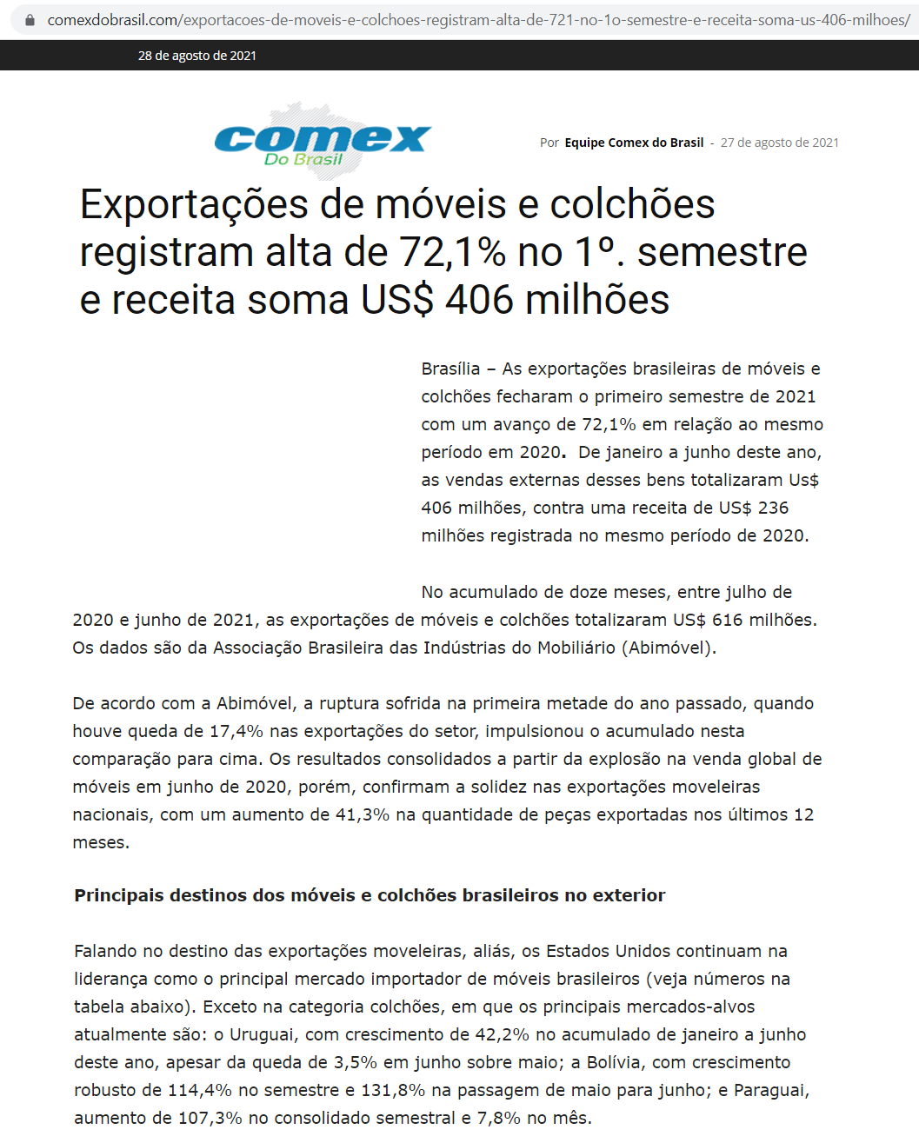
EXPORTAÇÃO DE MÓVEIS
https://www.comexdobrasil.com/exportacoes-de-moveis-e-colchoes-registram-alta-de-721-no-1o-semestre-e-receita-soma-us-406-milhoes/

Slide 3
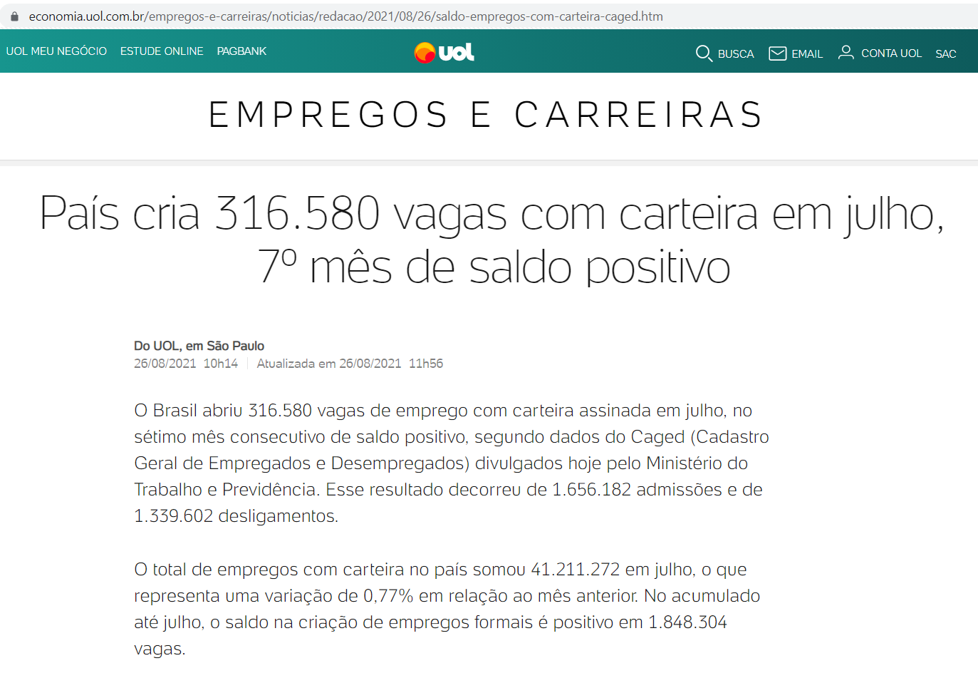
EMPREGO
https://economia.uol.com.br/empregos-e-carreiras/noticias/redacao/2021/08/26/saldo-empregos-com-carteira-caged.htm

Slide 4
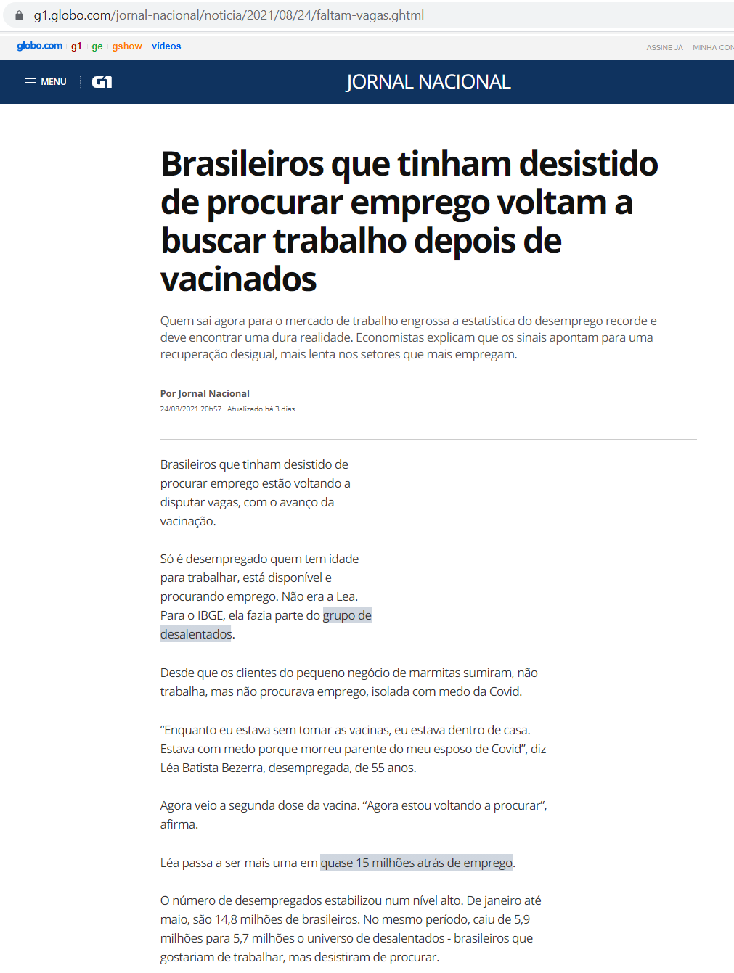
EMPREGO
https://g1.globo.com/jornal-nacional/noticia/2021/08/24/faltam-vagas.ghtml

Slide 5
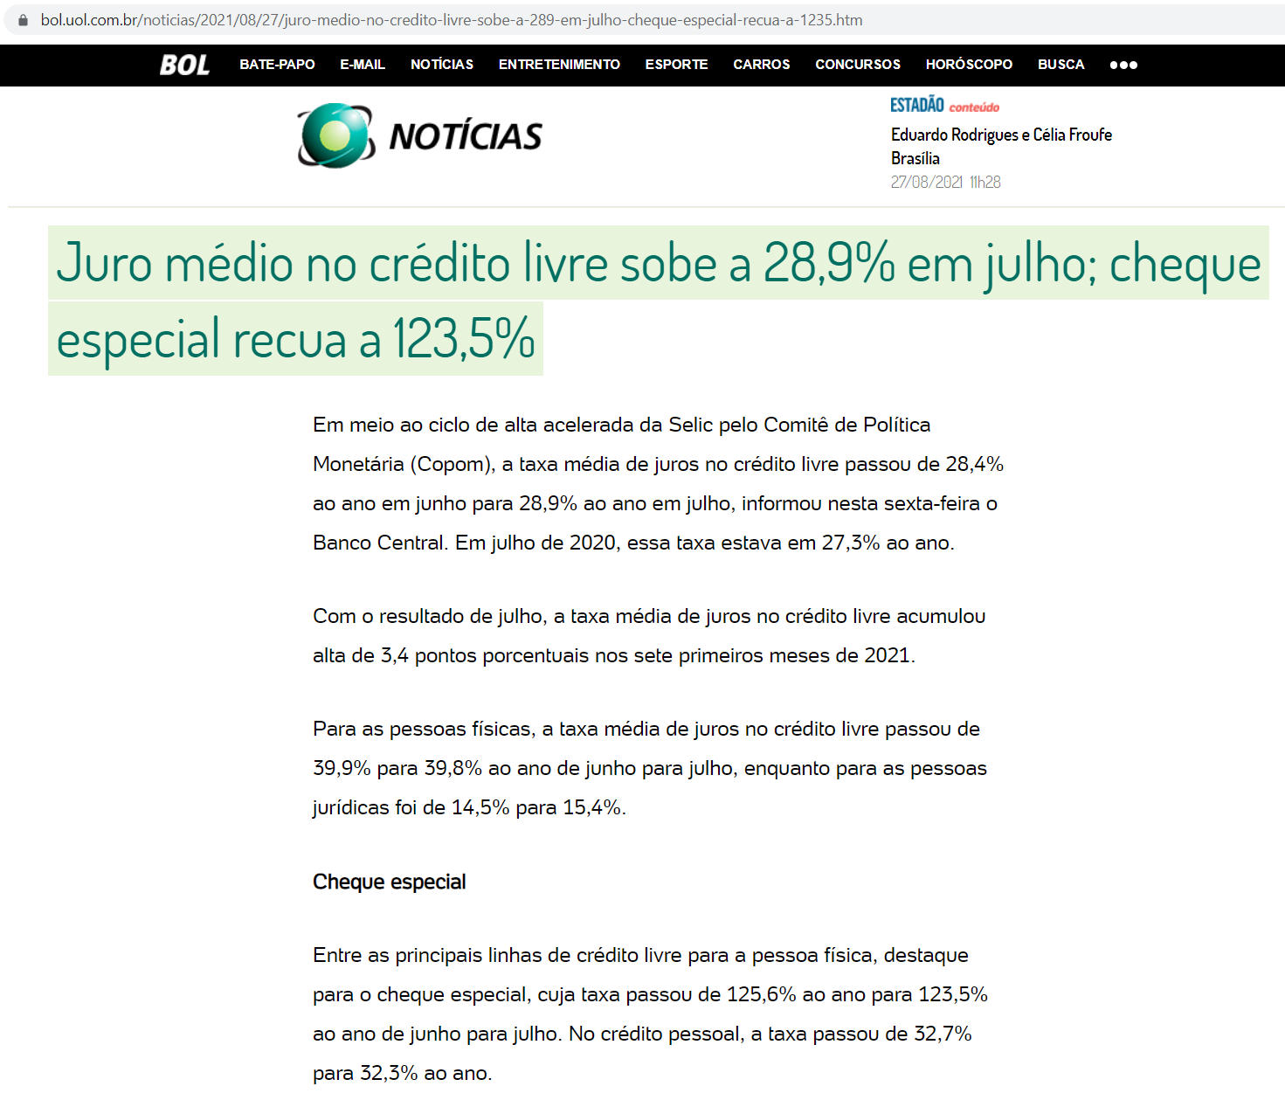
SELIC
X
TAXAS DE JUROS
https://www.bol.uol.com.br/noticias/2021/08/27/juro-medio-no-credito-livre-sobe-a-289-em-julho-cheque-especial-recua-a-1235.htm

Slide 6
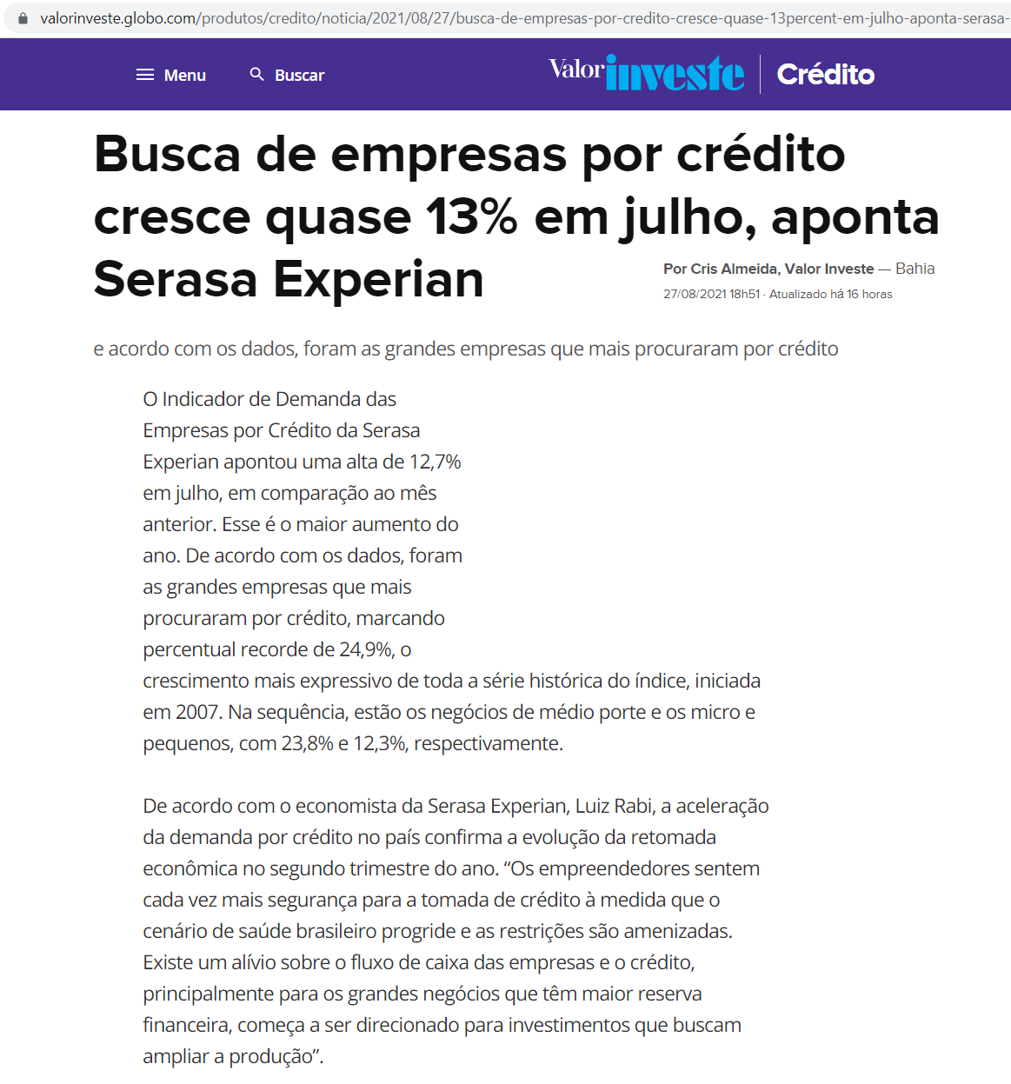
ENDIVIDAMENTO DE EMPRESAS
https://valorinveste.globo.com/produtos/credito/noticia/2021/08/27/busca-de-empresas-por-credito-cresce-quase-13percent-em-julho-aponta-serasa-experian.ghtml

Slide 7
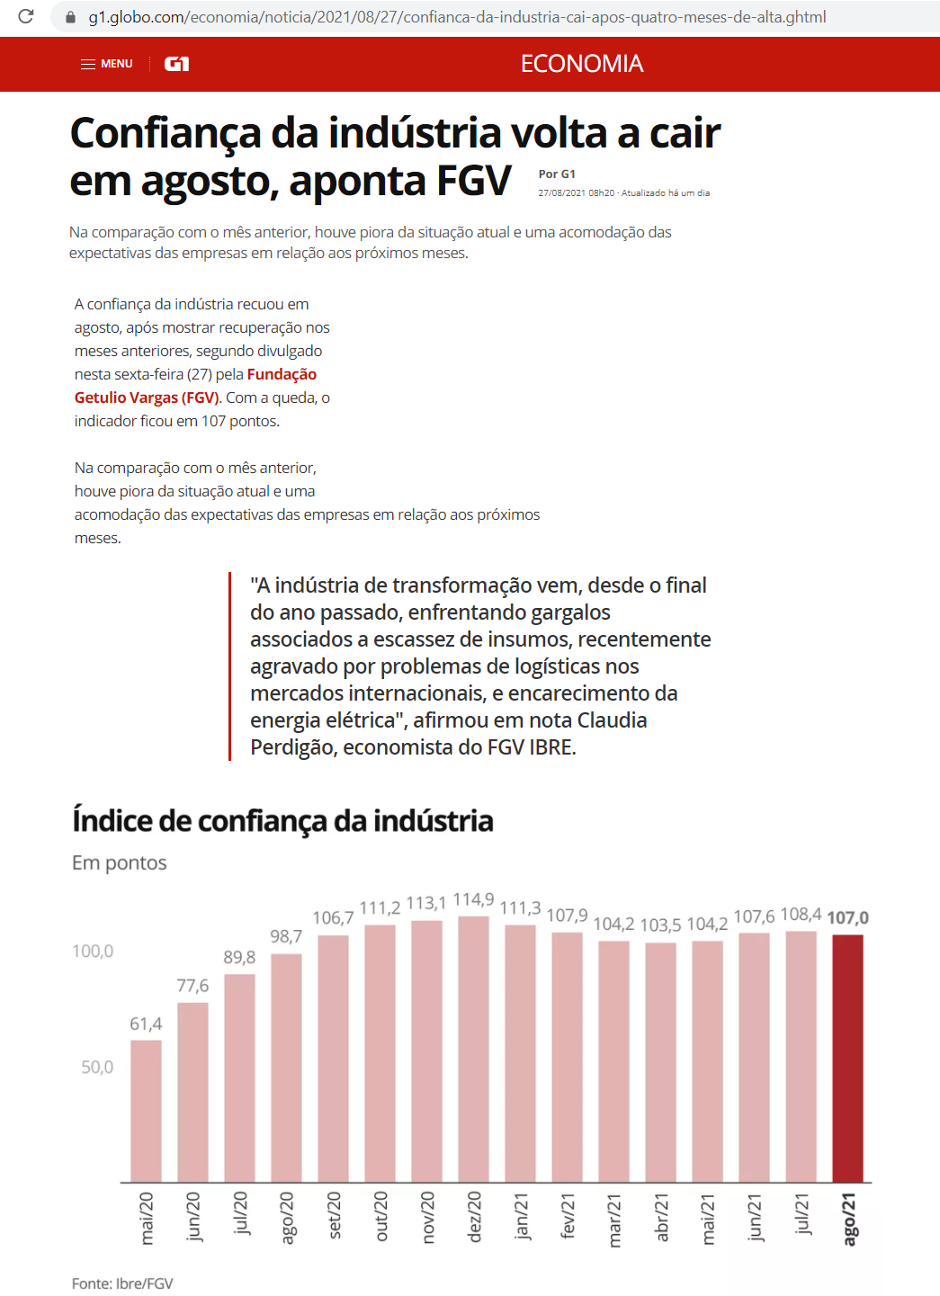
CONFIANÇA NA INDÚSTRIA
https://g1.globo.com/economia/noticia/2021/08/27/confianca-da-industria-cai-apos-quatro-meses-de-alta.ghtml

Slide 8
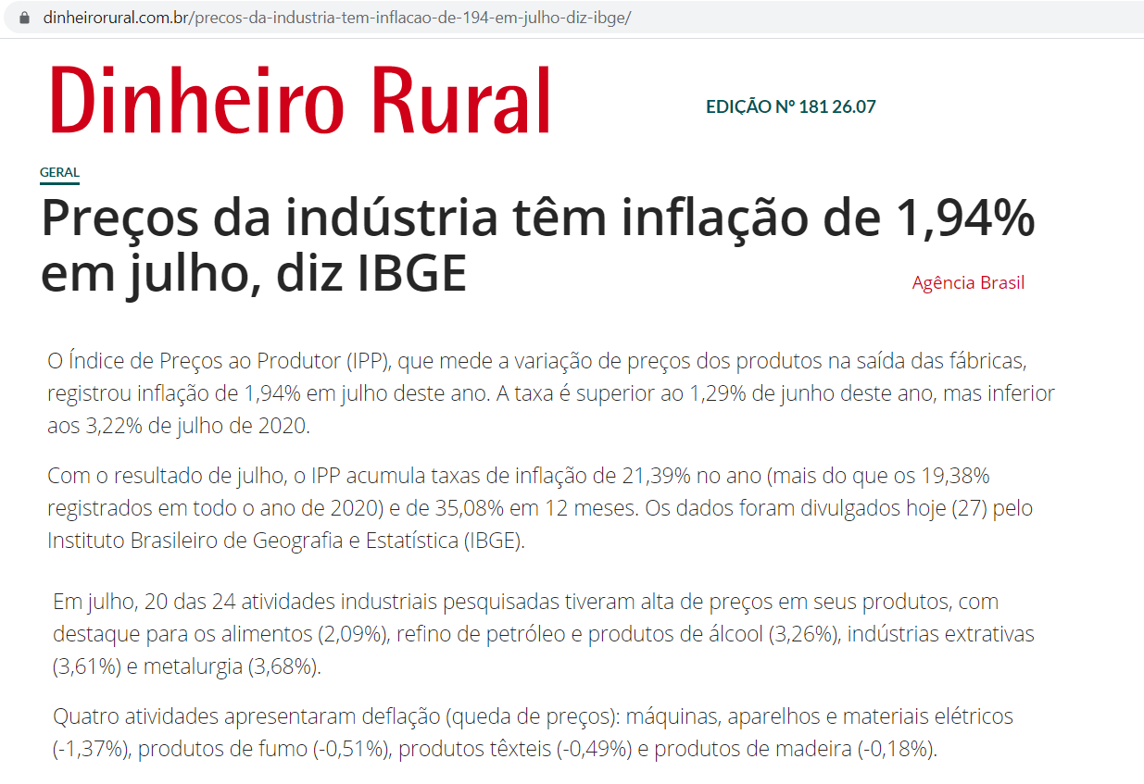
INFLAÇÃO
https://www.dinheirorural.com.br/precos-da-industria-tem-inflacao-de-194-em-julho-diz-ibge/

Slide 9

ARRECADAÇÃO
X
ATIVIDADE ECONÔMICA
https://www.gov.br/pt-br/noticias/financas-impostos-e-gestao-publica/2021/08/nivel-da-arrecadacao-de-tributos-federais-indica-retomada-da-atividade-economica-destaca-estudo-da-spe

Slide 10
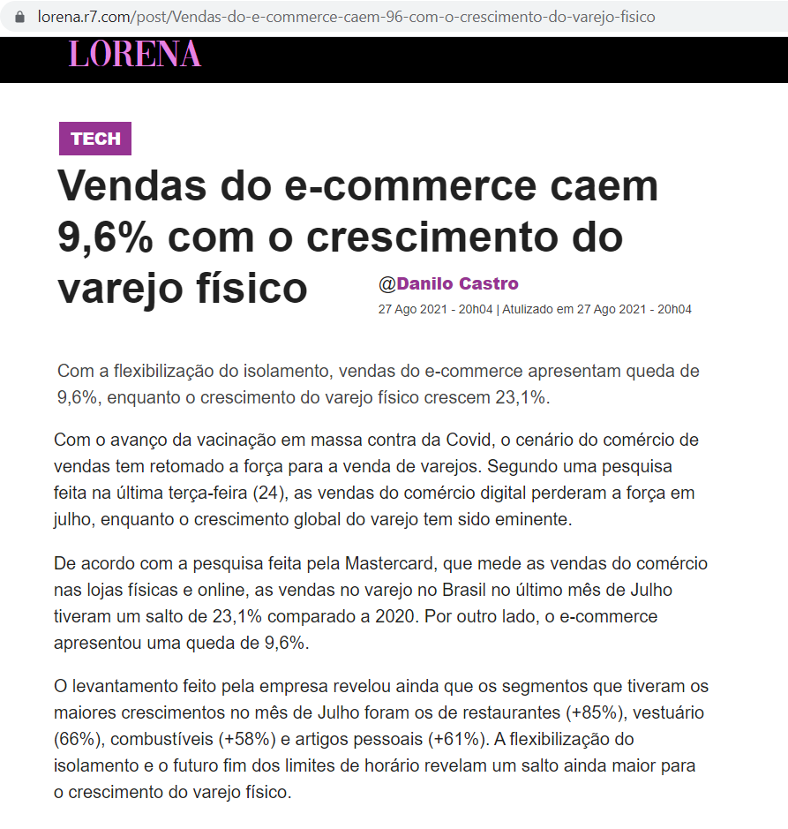
VENDAS
ON LINE
X
FÍSICA
https://lorena.r7.com/post/Vendas-do-e-commerce-caem-96-com-o-crescimento-do-varejo-fisico

Slide 11
laerciocomar@gmail.com

